Slide 2
Dagens innehåll
Lokalt ledd utveckling
Koncept för att skapa underifrånperspektivet på landsbygden
Exempel från Gällivare kommun
– andraplats i Årets landsbygdskommun 2014

Slide 3
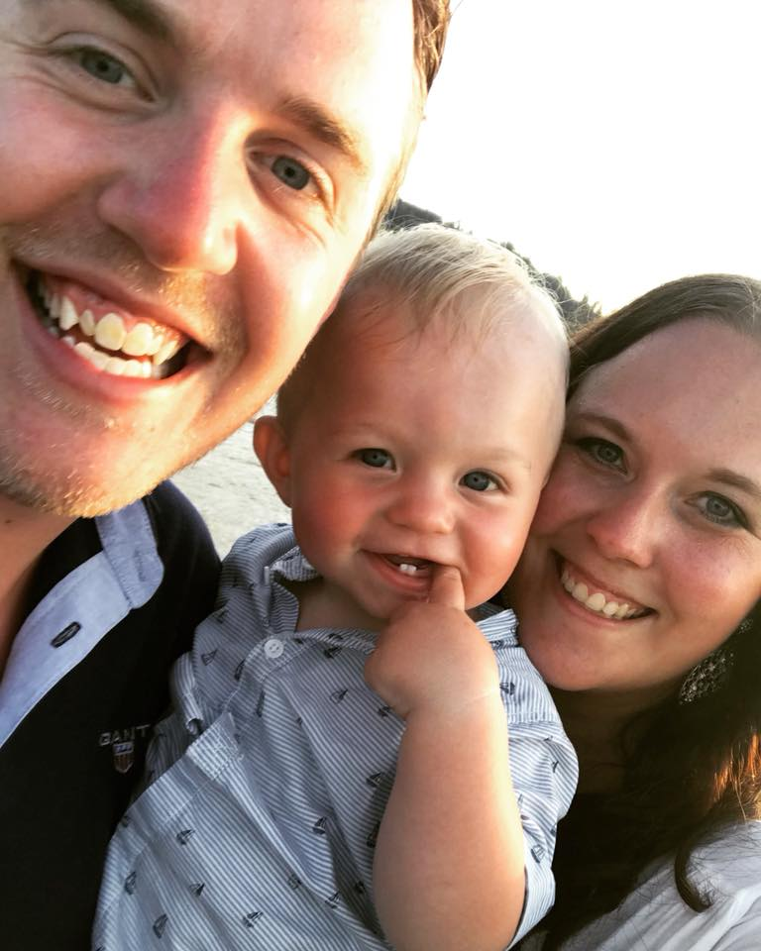
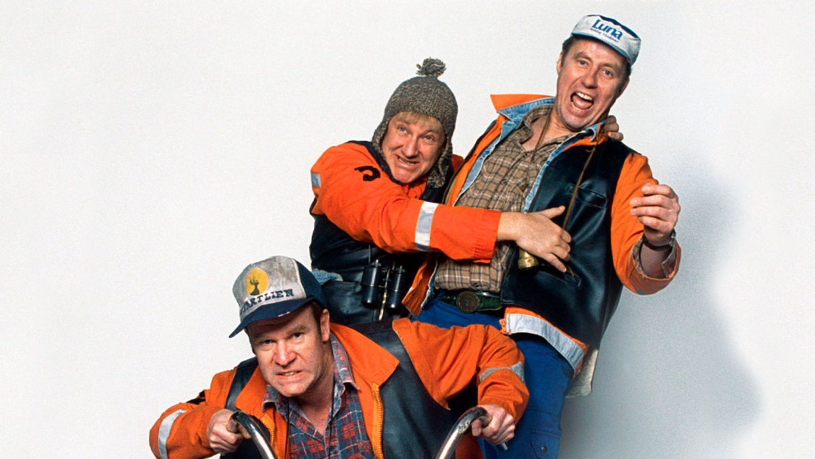
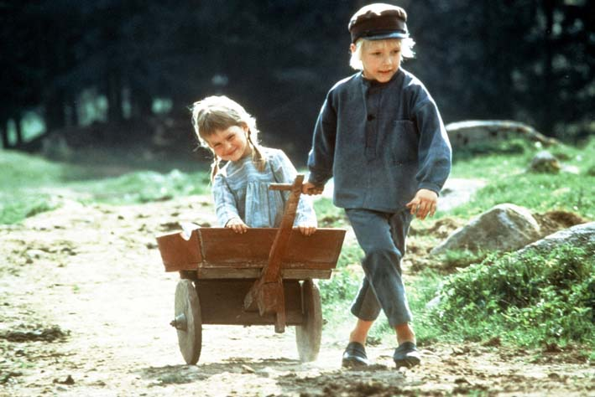
Jennie Svensson
28 år.
Född, uppvuxen och nuvarande boende i Mariannelund, Småland
Studerar Digital marknadskoordination.
Landsbygdsentreprenör och utvecklare.
2014-2015 Landsbygdsutvecklare i Gällivare
Från Emil
Till Pistvakt

Slide 4
Landsbygden i Gällivare
Landsbygden har varit en skugga av Gällivare kommun trots sina möjligheter och resurser. Man synade detta och började med ett långsiktigt arbete för en hållbar och utvecklande landsbygd.
Lokala utvecklingsplaner (HSSL) Från byar till bygder
Gällivare översiktsplan – 42 sidor landsbygd
Landsbygdens utvecklingsgrupp
Kontaktpolitiker & tjänstemän för landsbygden
Start av Landsbygd i centrum, innovativa servicelösningar

Slide 5
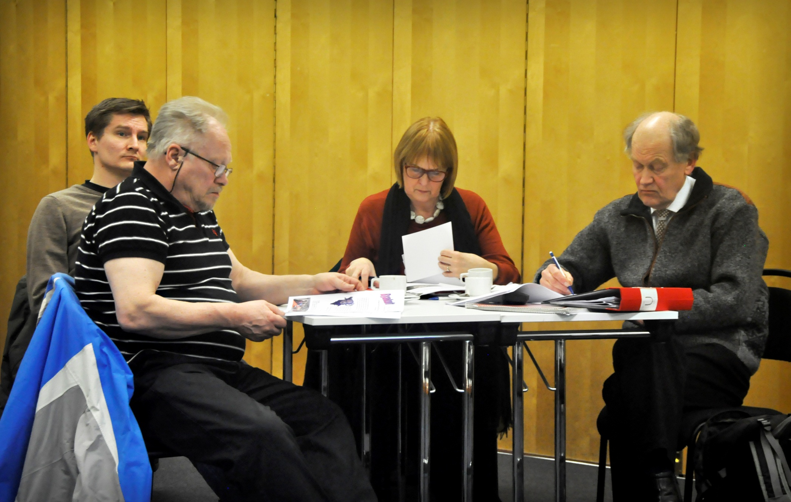
Vi gick ifrån…..

Slide 6
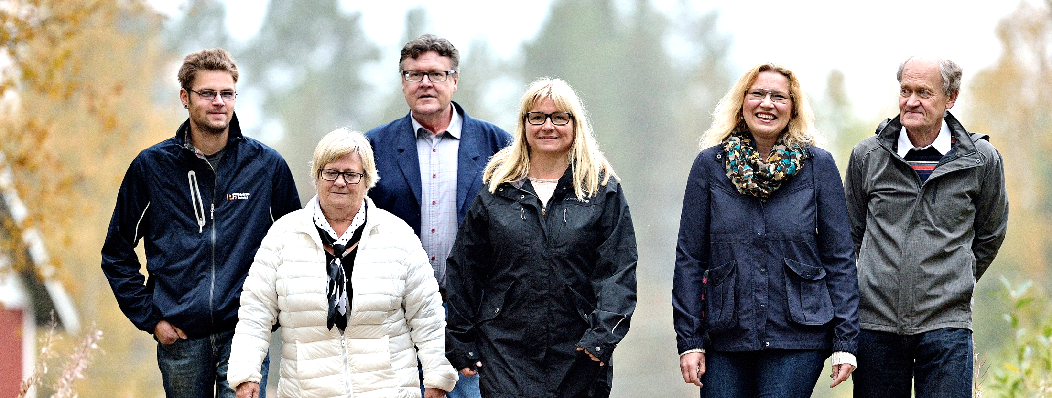
Gällivare kommun
Landsbygd i centrum
1 feb 2014 - 30 juni 2015

Slide 7
Start februari 2014
Svårigheter att få igång bygderna.
Rädsla för att prova på nytt.
Inget förtroende för kommunen.
Inget engagemang.
Kommunen var likaså skeptisk till landsbygden.
Man såg inte Gällivares landsbygd – NÅGONSTANS!

Slide 8
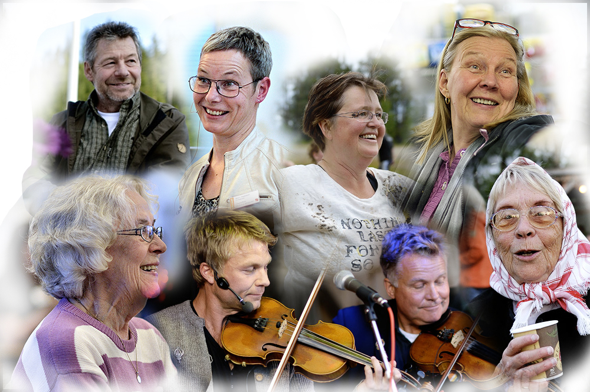
Lack landsbygd, lack projektledare
skapades
Var med och bestäm om din bygds framtid
Vilja
Engagemang
Positivitet

Slide 9
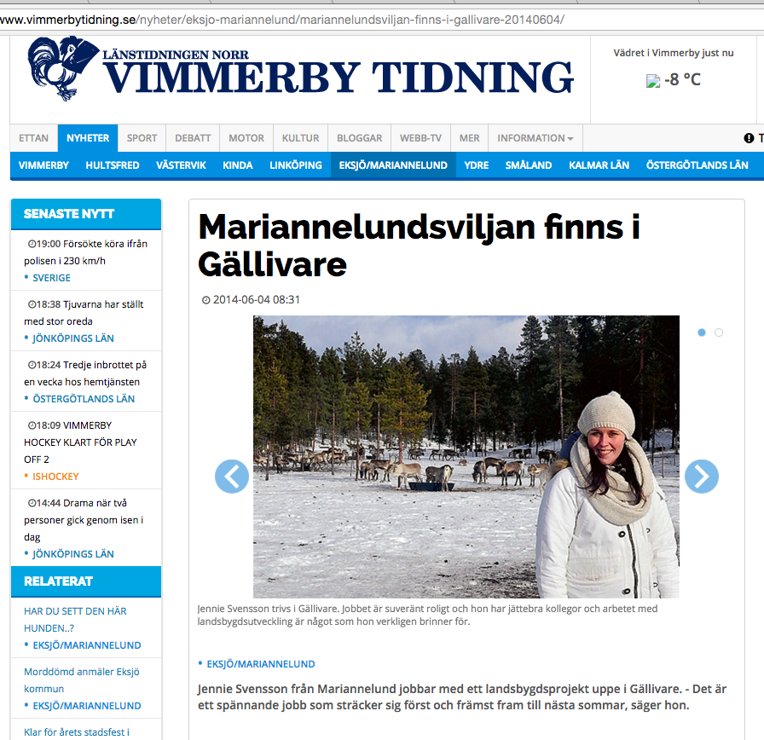
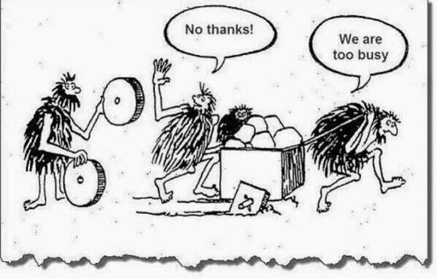
Historian bakom ”Mariannelundsviljan”
Bjöd in alla över 18 med personligt brev och inbjudan.
Det delades upp, gruppledare utsågs 20st per grupp, ett tillfälle, en gruppledare, tårta
Hur ska vi få vår bygd att skina Realistiska OCH galna idéer
EMILKRAFTEN – turism, medborgarkontor, kommunrepresentant + bibliotek.
Övrigt; bygga om torget, aktiviteter för turismen, scen, skördefest
Man behöver inte uppfinna hjulet igen, härma på!

Slide 10
3 viljor startades direkt genom bygdemöte i bygdernas centralbyar
Idag har alla bygder varsin

Slide 11
Tar fram en Fördjupad Lokal utvecklingsplan
handlingsplaner till de prioriterade projekten/aktiviteterna som bygden vill jobba för.
”Landsbygds viljan”
Vilja, engagemang & positivitet
är en grupp i respektive bygd som håller i de övergripande trådarna tillsammans med projektledare & sina kontakter i bygden.
2-3 träffar,
på orten.
Visar resultat på nytt bygdemöte
Idégrupp, inte arbetsgrupp
- Representant ska deltaga på dessa 2-3 träffar. Om möjligheten inte finns, så skickar denne en egen vald ersättare. Varje möte bör ha 4-6 deltagare.
Landsbygds viljan avser en grupp på 5-6 personer + projektledare.
Fråga: Varför inte färre än 5?
Svar: Vi ska inte bränna ut våra eldsjälar, utan göra detta tillsammans i bygden.
Varför helst inte fler än 6?
Svar: Det blir för stor grupp att hålla i produktiva möten.

Slide 12
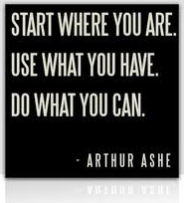
Strategifrågor
Landsbygdens möjligheter
Fördjupning av LUP / Handlingsprogram – ”Landsbygds viljan”
Finansieringsmöjligheter
Projekt etc. skall utmynna från byarnas idéer, behov och vilja att driva själva.
Utbildning och stöd i projektledning och administration.
Möjlig samverkan mellan bygderna och med näringslivsorganisationerna,
tex Visit Lapland,
Utveckla servicepunkter/medborgarkontor/medborgarservice
(Bredband på Landsbygden)

Slide 13
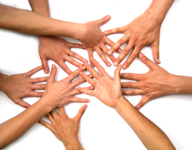
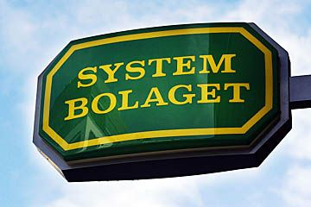
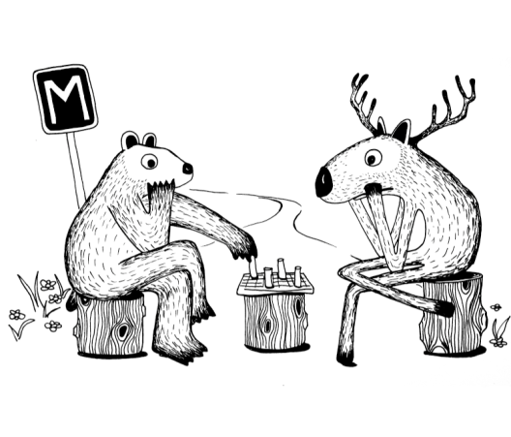
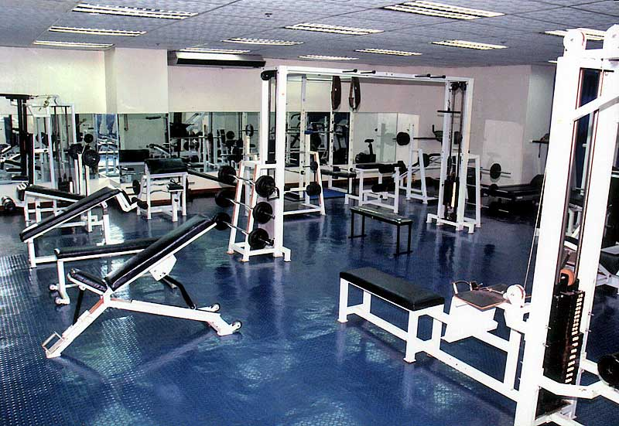
Bibliotek?
Systembolags-ombud?
Samarbete i föreningar?
Vad vill vi ha i vår bygd?
Mötesplats att träffas?
Café?
Bussar?
Gym?

Slide 14
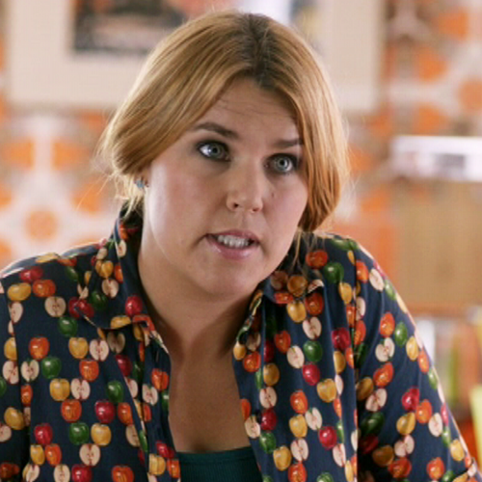
Det var som när du sa till min mamma:
”Det finns säkert begåvade människor på landsbygden också.”
Mia Skäringer, Solsidan

Slide 15
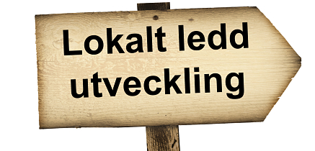
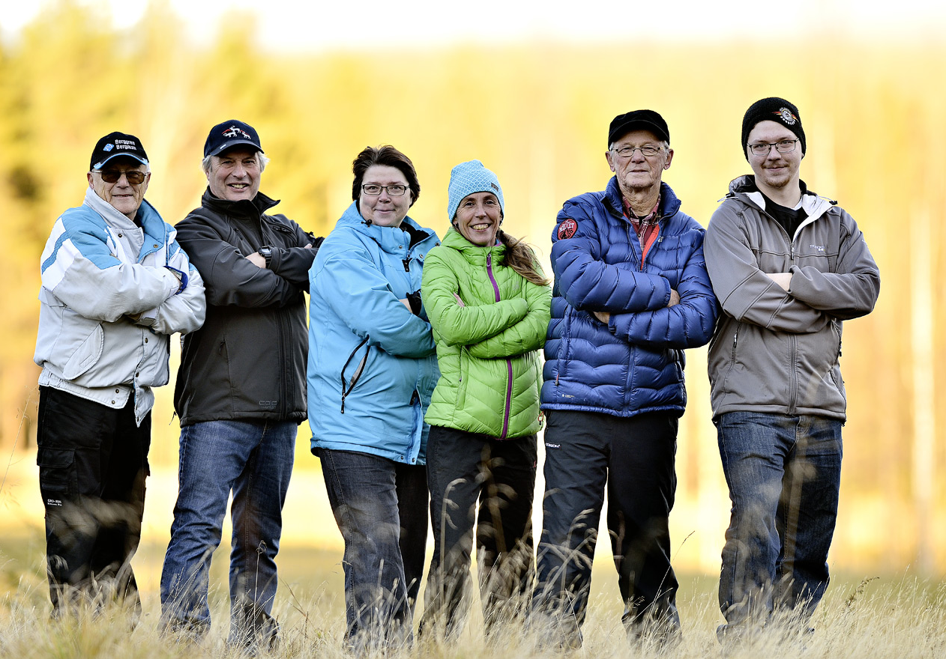
Ullatti-viljan
Projektet: RÄDDA MACKEN!

Slide 16
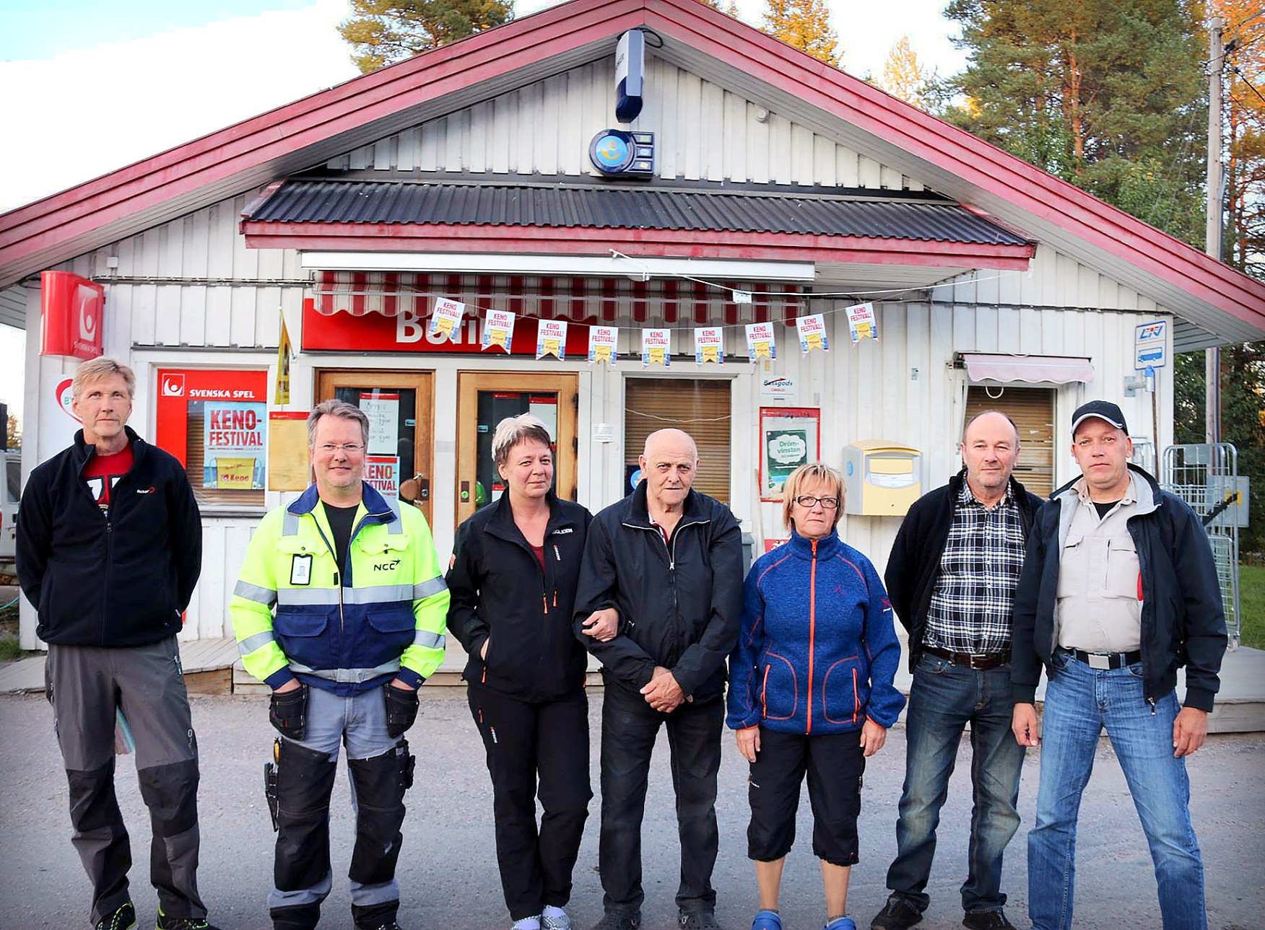
Ullatti-viljan hade 3 kris/info möten
Beslut och styrelse tillsattes för ekonomisk förening.
750 000kr (500tkr köp, 250tkr drivmedel)
250 andelar á 3000kr styck.
23 dagar, så hade man sålt ALLA andelar
Även företag & organisationer från stan köpte andelar
Styrelsen praktiserade på macken
och
Idag ägs och drivs den av Ullattiborna och styrs av en stark styrelse!

Slide 17
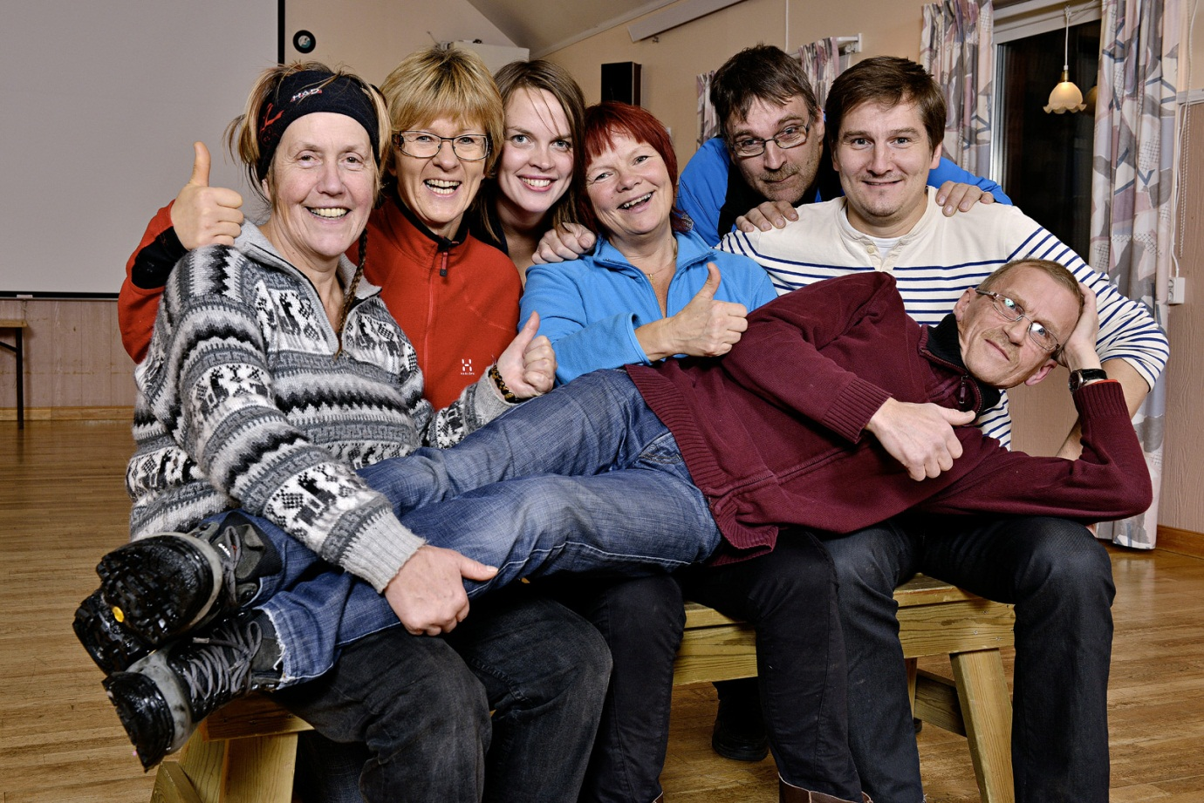
Soutujärvi-viljan
Turism – Ecuturism
Information-& turism projekt

Slide 18
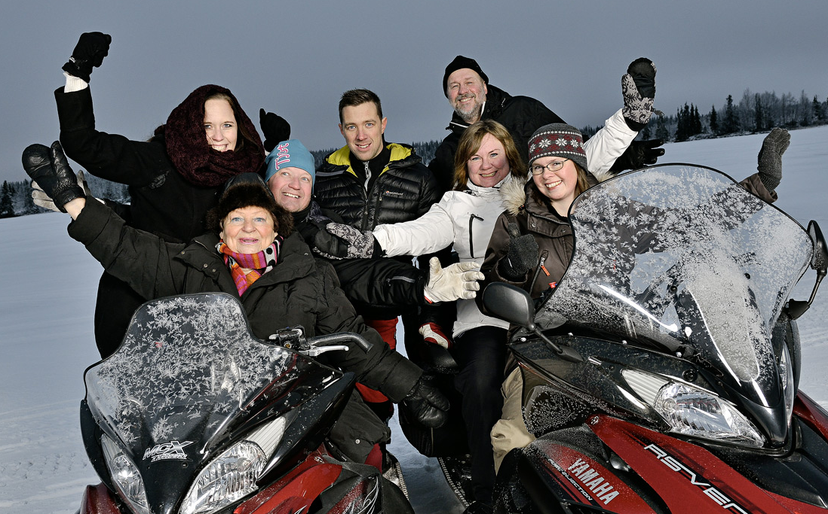
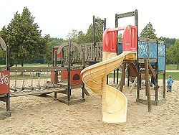
Tjautjas-viljan
Medelålder 28 år
Ingen ekonomisk
stöttning på flera år.
Bredband själva
Starka eldsjälar och goda grannar
OBS! Viktig varningsklocka!
Projekt: Lekplats

Slide 19
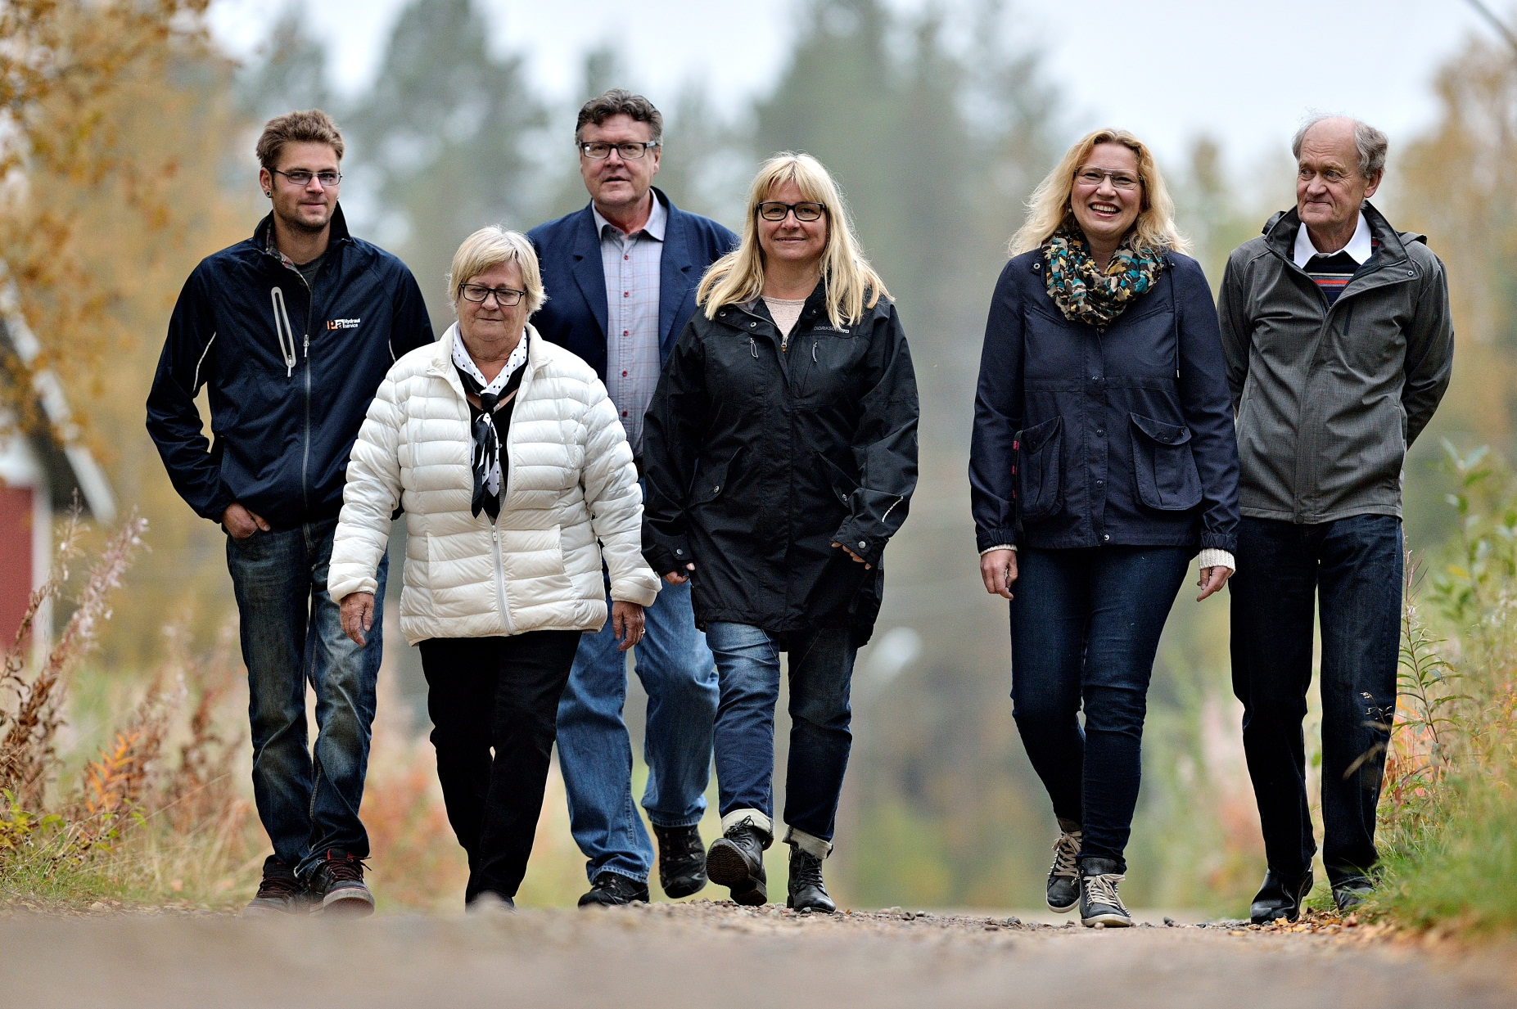
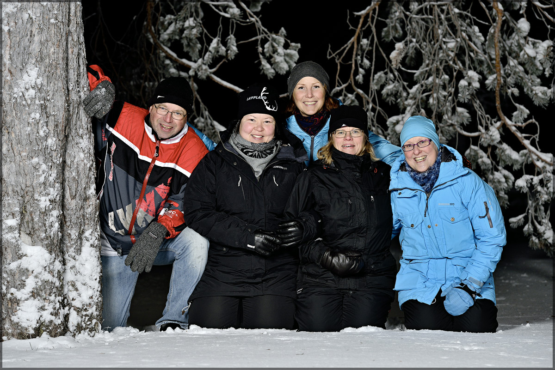
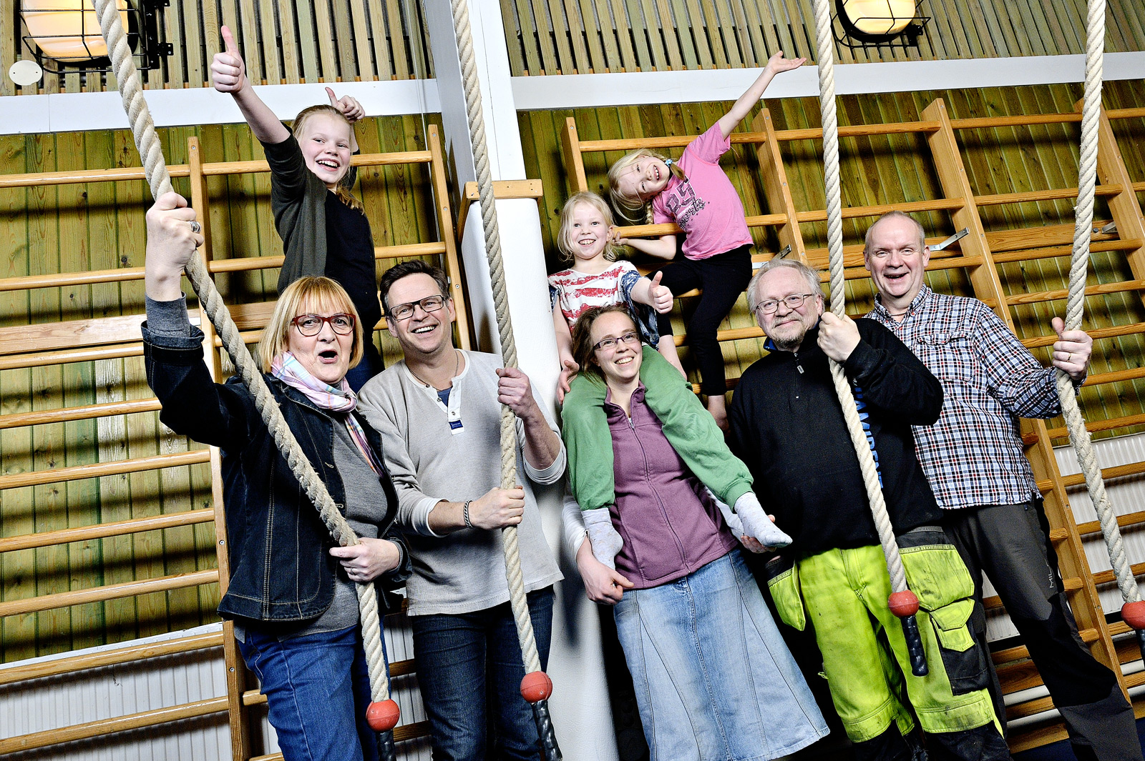

Slide 20
Nyhets
blad
Facebook
Hemsida
Samarbeta mot utveckling av vår bygd. Hitta vilja och engagemanget att tillsammans utveckla bygden genom projekt och aktiviteter
Hitta marknadsföringsstrategier för att landsbygden ska synas med resten av kommunen.
Hur blir vi stolta över att visa upp vår landsbygd?
Finna metoder till bygdens framgång. Tex. Näringsliv & turismverksamhet.
Idéer och kraften kommer underifrån – från bygdens egna invånare.
Eva Olsson från Turistbyrån ropar efter landsbygdsaktiviteter.
Hitta servicepunkter som stöttar upp bygden både för invånarna och utifrån.
Jobba bort Jante. Alla har rätt att synas och höras utan att han ska stämpla.

Slide 21
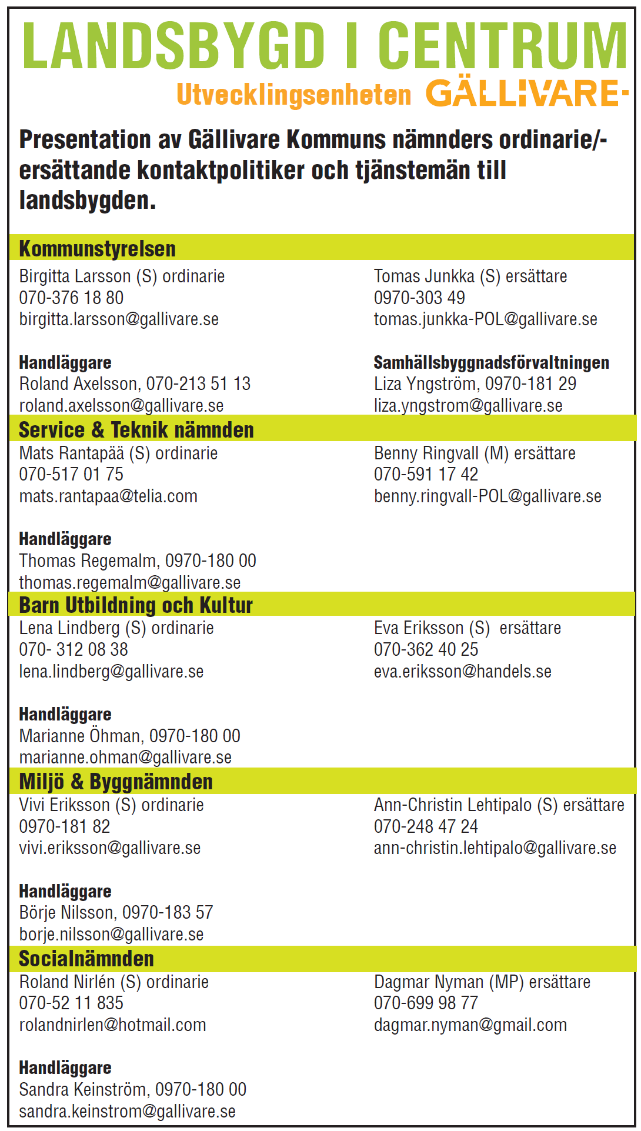
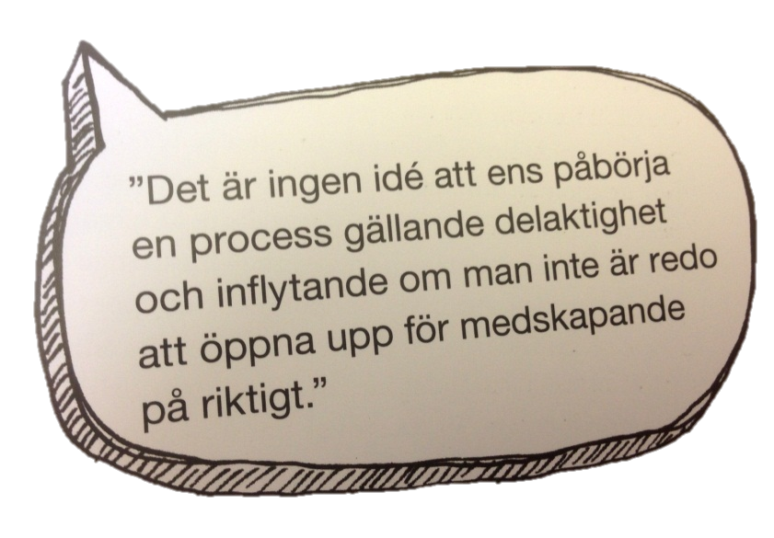
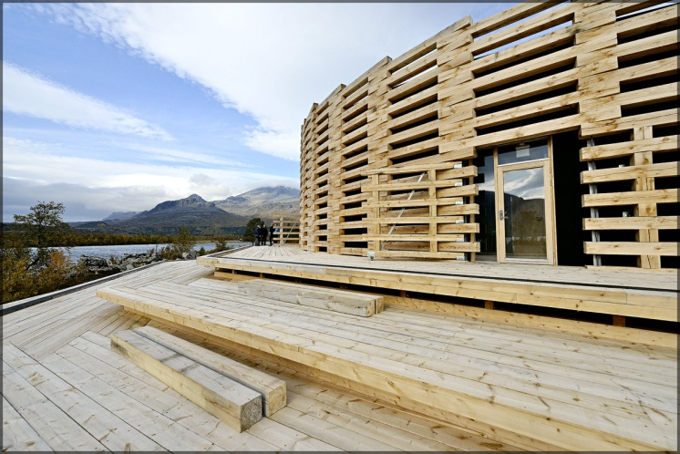
Engagemang startar engagemang!
Dags-och-sätta-fart-möte - 19 augusti
Boden Bo Strömbäck &
Leif Engström gästade
Stora Sjöfallet 6-7 november – problemblottare och strategiplanering.
Hur ska vi bemöta landsbygden i deras uppvaknande & engagemang?
Hur får vi bättre kommunikation mellan förvaltningarna?
M.m

Slide 22
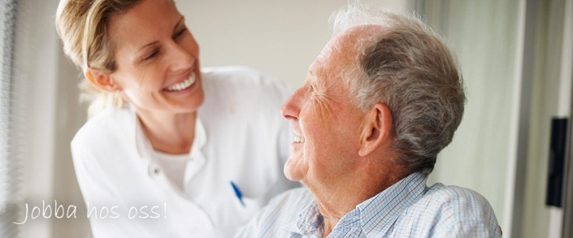
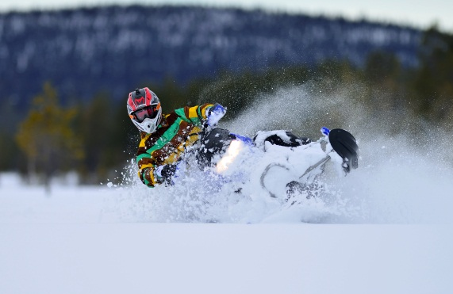
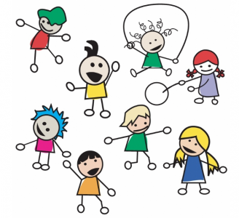
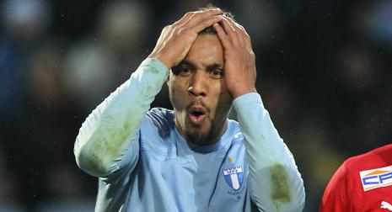
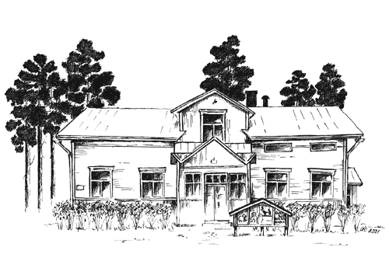
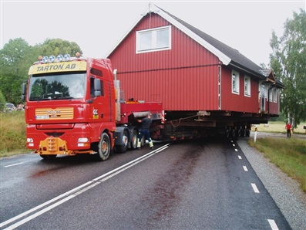
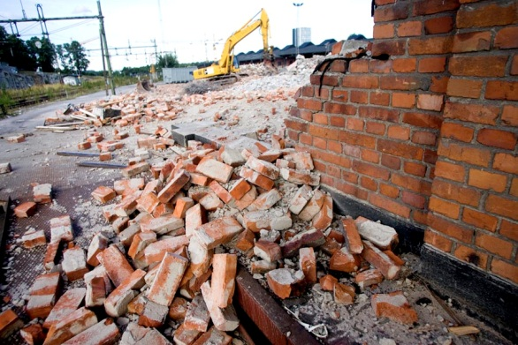
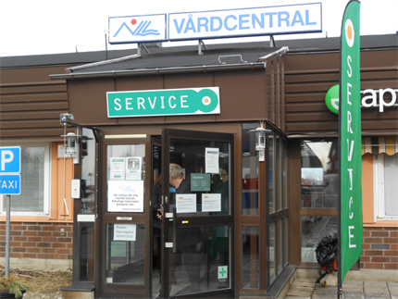
Soc
BUok
Har sagt upp sitt avtal för användningen av skoterföreningens lokal
– för att flytta in sin verksamhet i skolan
Nattavaara skola
Dagbarnvårdare med möjlighet att använda skolans lokal för godkänd verksamhet
Allt detta sker och planeras på samma gång.
Så….
Vill flytta skollokalen från byn
UTV & Nattavaaraviljan
SoT
Vill utveckla service på landsbygden och i skolan göra en servicepunkt för bygdens invånare pga. avståndet till Gällivare
Eller riva den!

Slide 23
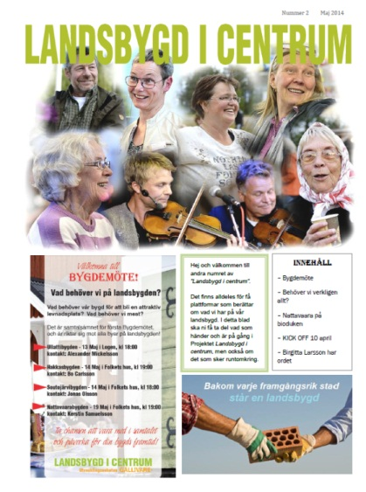
Hur får vi vår landsbygd att synas?
(krossa jante!)
Facebook – över 600 Gillare!
Lokalt nyhetsblad
UPPDATERA hemsidan.
Och visa upp med STOLTHET!

Slide 24
Samarbete & lokal framgång
Hela Sverige ska leva
Visit Gellivare Lapland
Kulturen - Byakult
Information – Miljökalendern!
Face of Gellivare – Månadens Bygynnande Face
2:a plats Årets landsbygdskommun

Slide 25
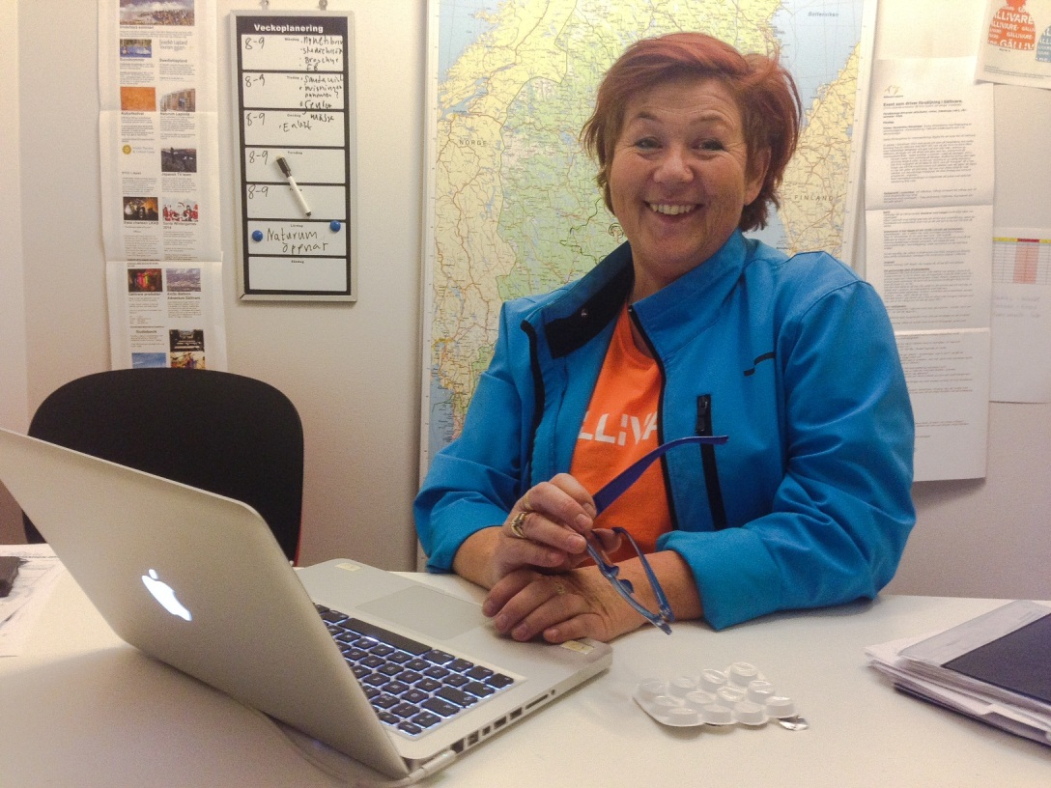
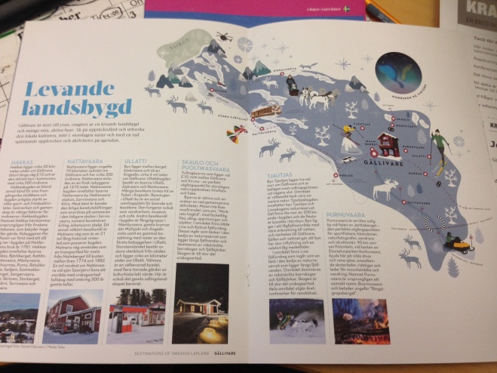
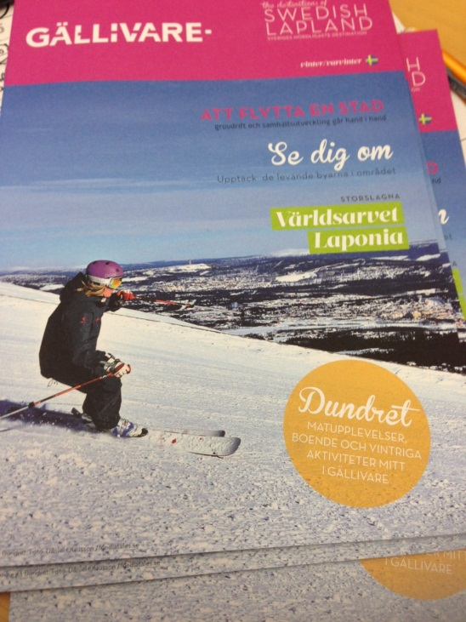
Mittuppslag om landsbygden i Vinterbroshyren….och i sommar!

Slide 26
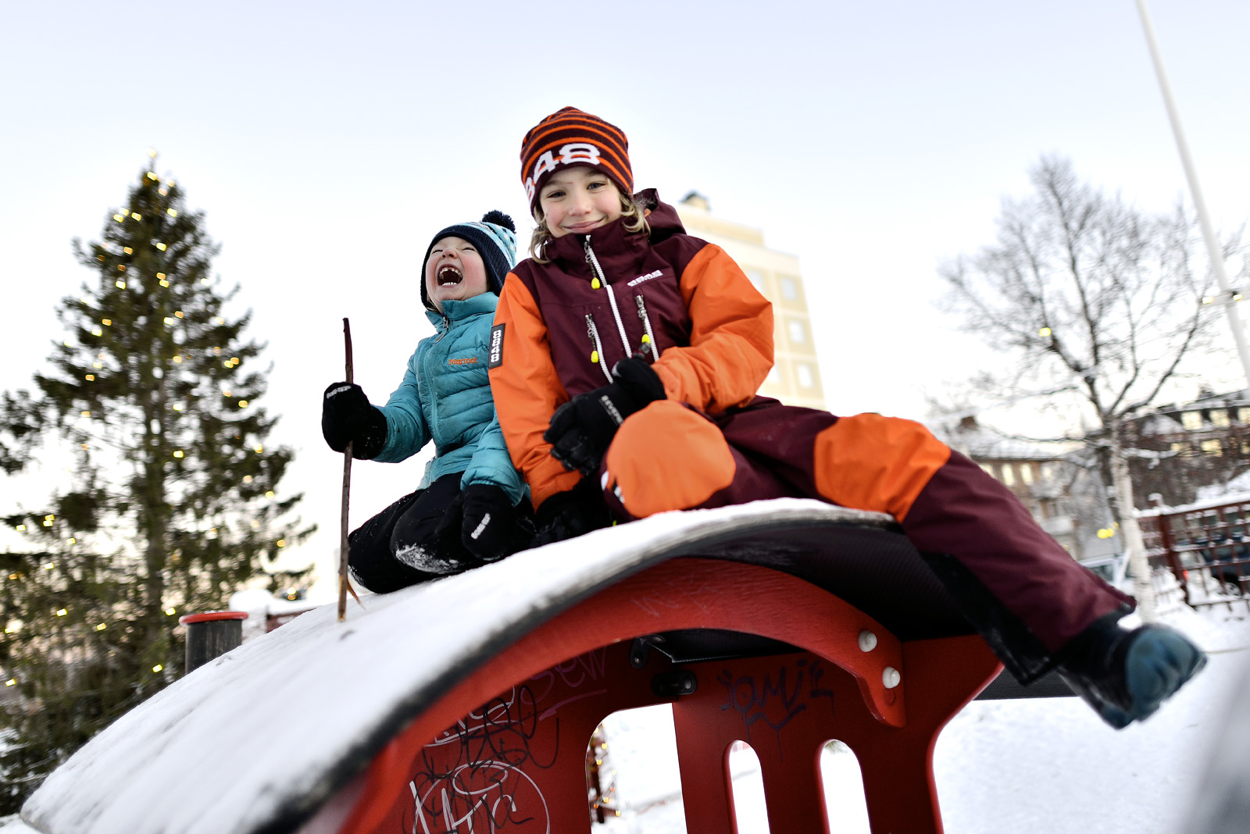
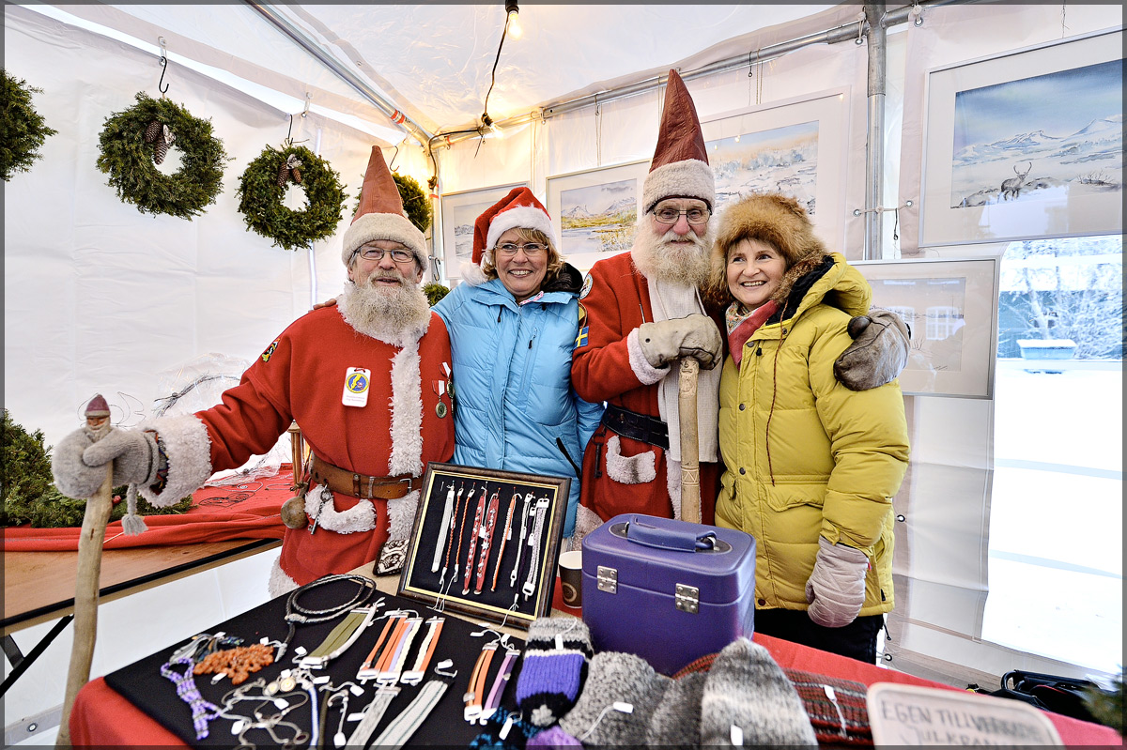
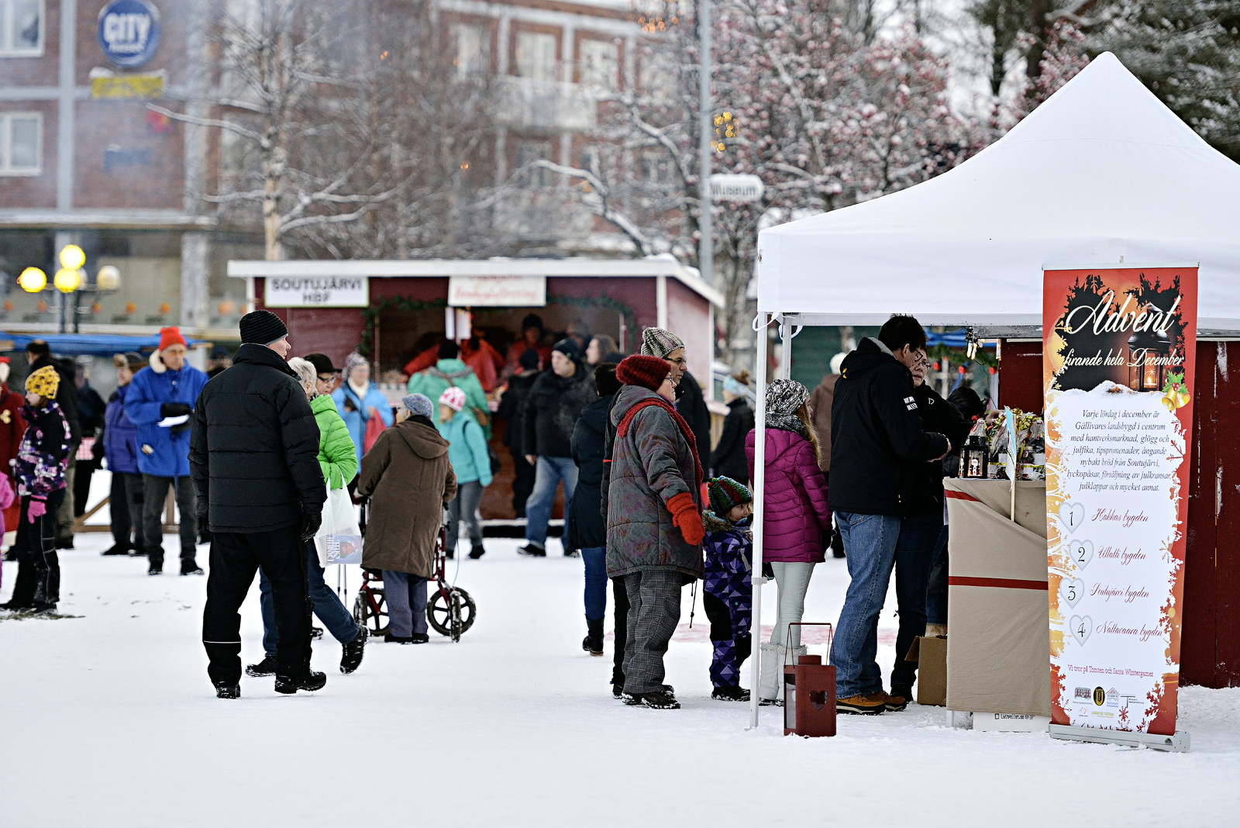
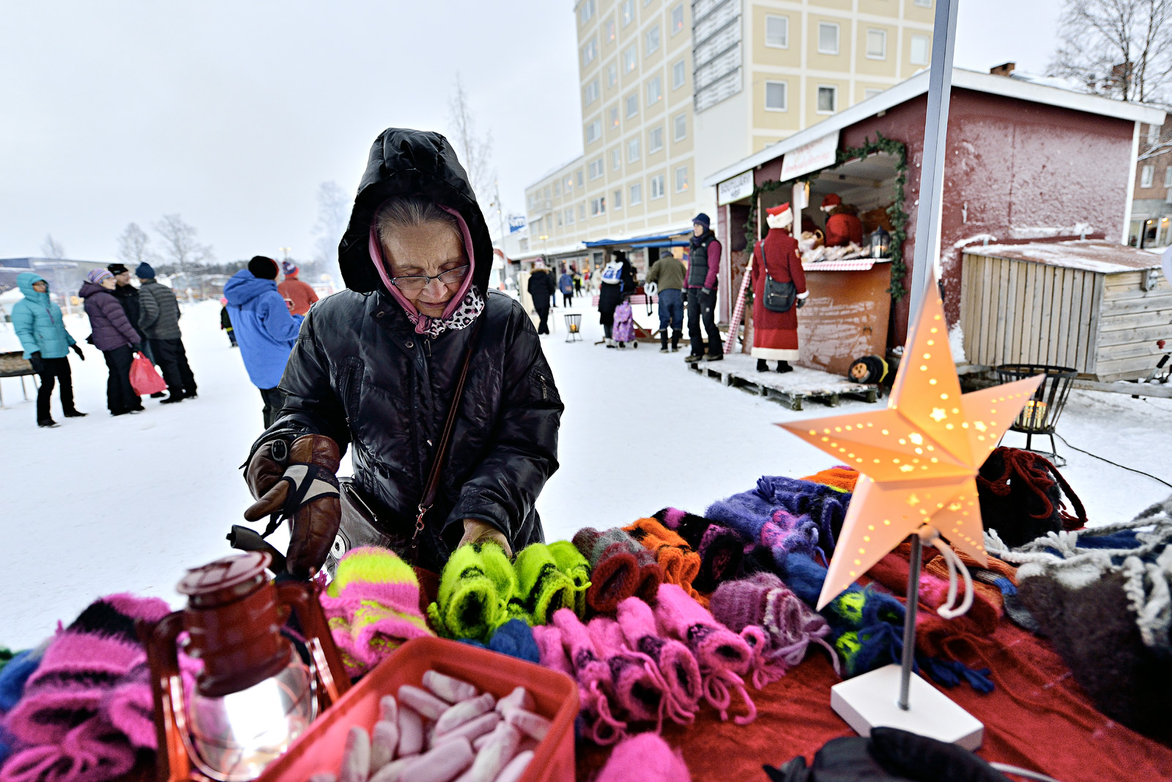
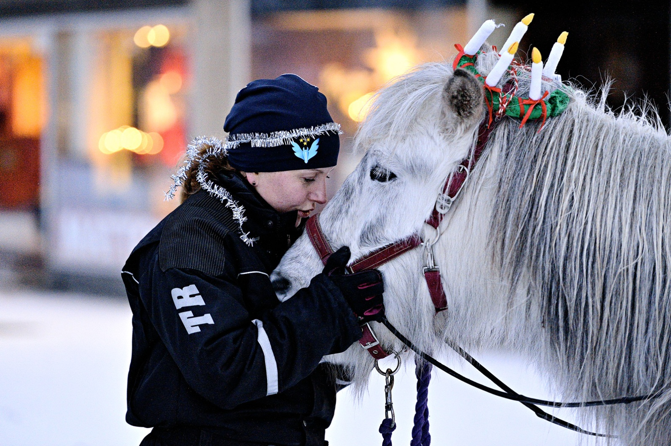
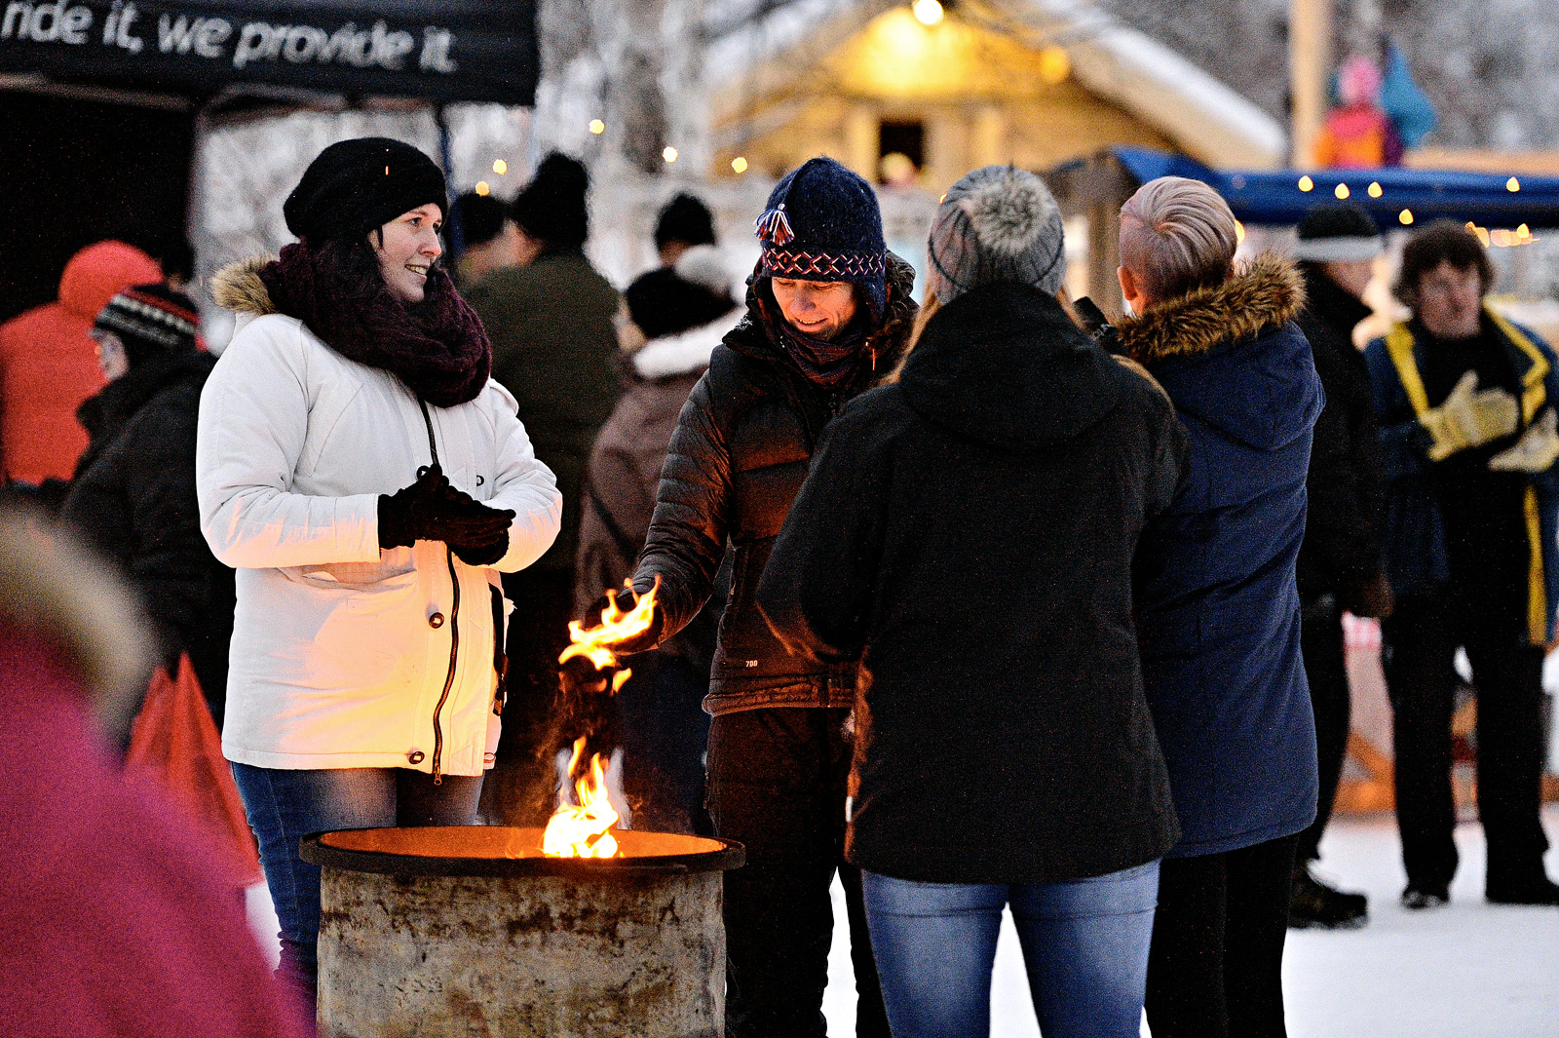
Bygderna i adventcentrum

Slide 27
Den oväntade framgången
Rädda macken! - ekonomisk förening i Ullatti
Egna kontakttaganden mellan landsbygdsviljorna!
Norrbottens landsbygdsutvecklare hör av sig
Konceptet Landsbygdsviljan kan bli dokumentär!
Hållbar utvecklingsfaktor!!
Ullattiviljan Nattavaaraviljan Soutujärviviljan Tjautjasviljan

Slide 28
Så från ha gått från 4 aktiva deltagare i LUG…
…till 41 personer som arbetar aktivt för Gällivares landsbygd i Landsbygdsviljan! ☺

Slide 29
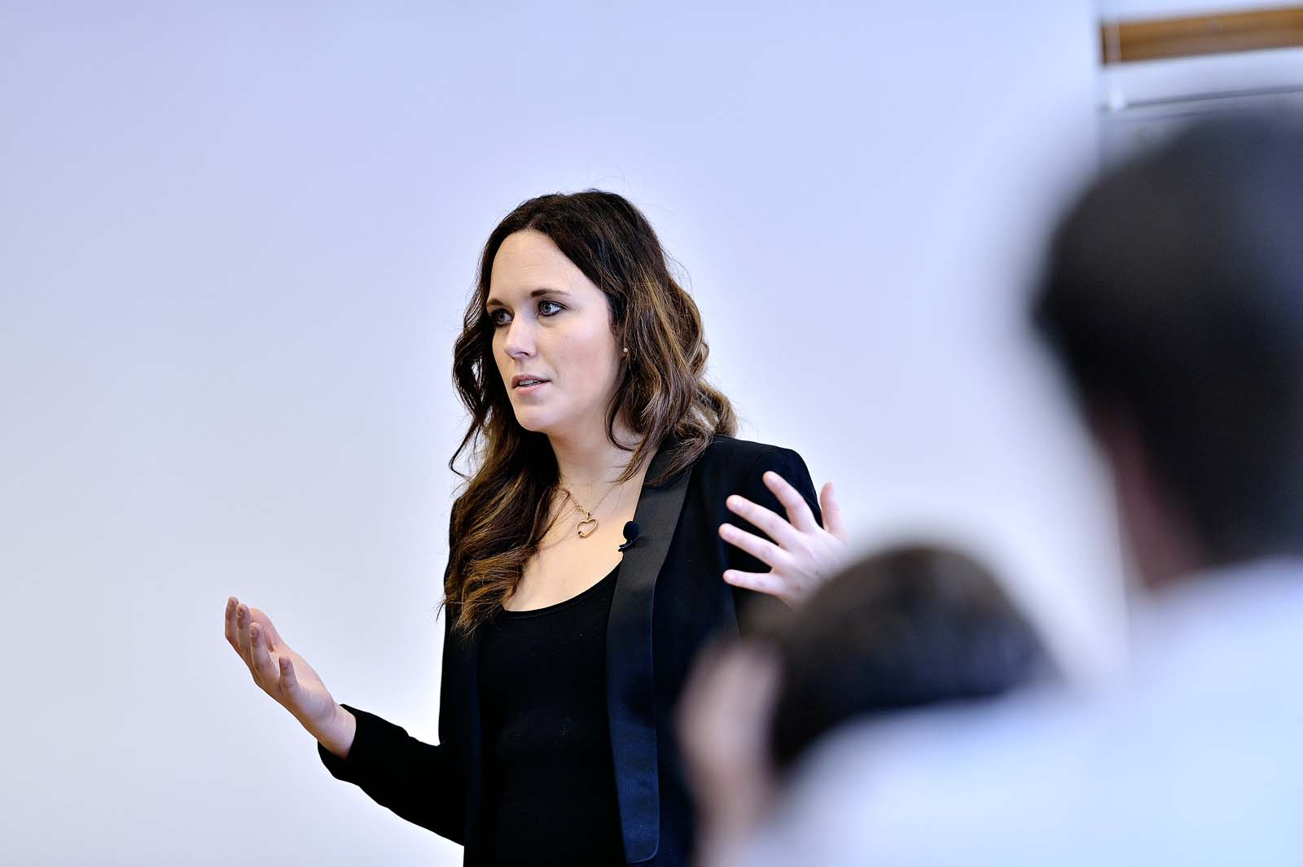
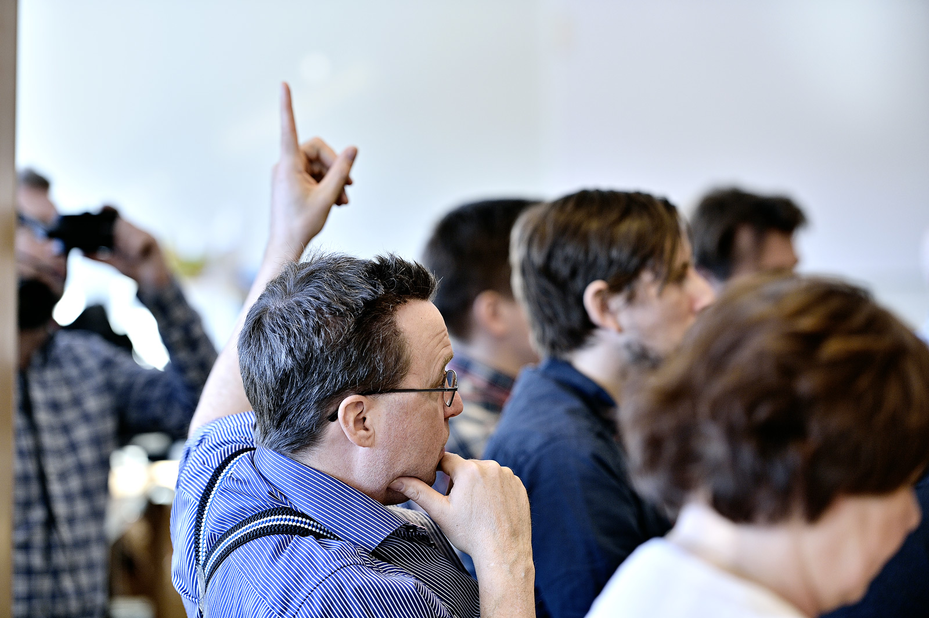
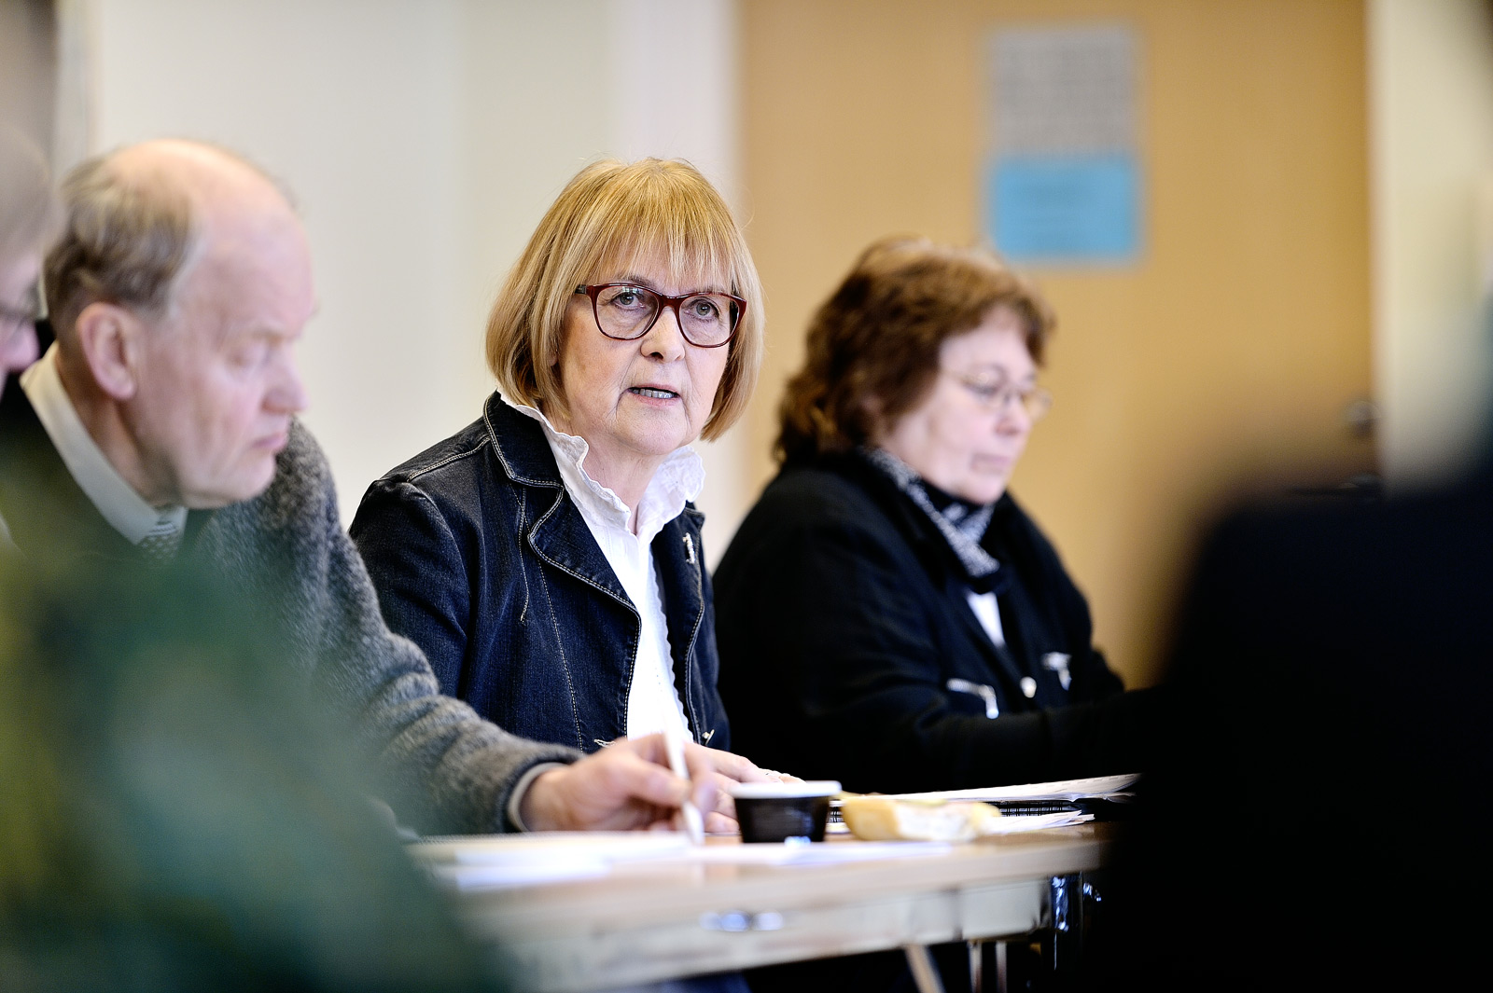
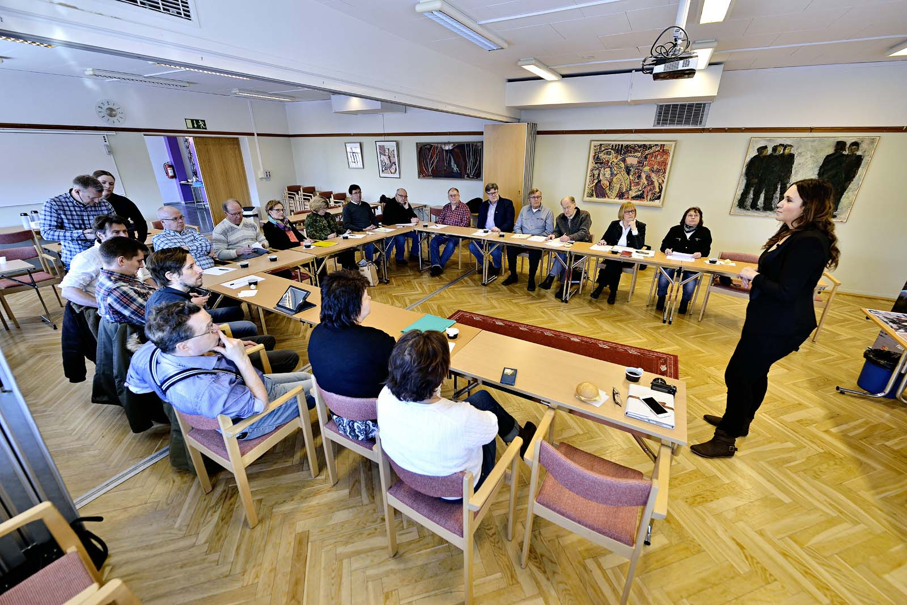
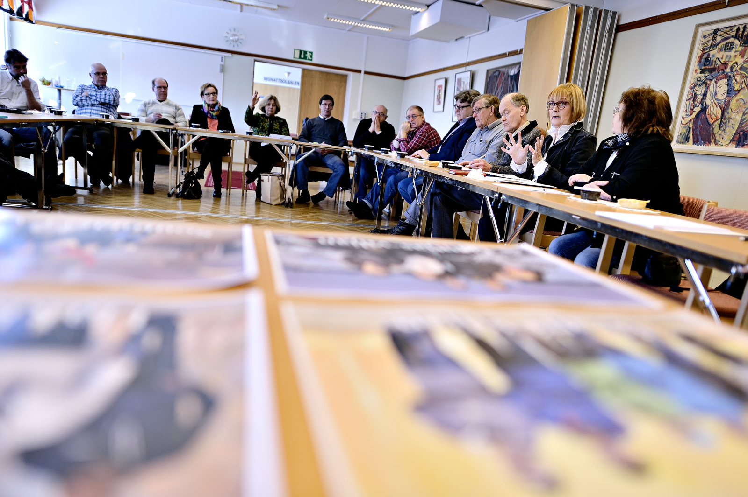
Landsbygdsyra - Dag

Slide 30
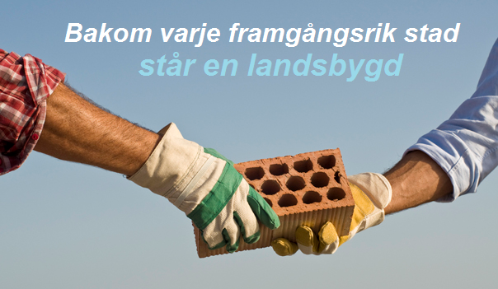

Slide 31
Tack!
Jennie Svensson
jenniesvensson@hotmail.com
Återkoppla gärna på:

